Slide 1
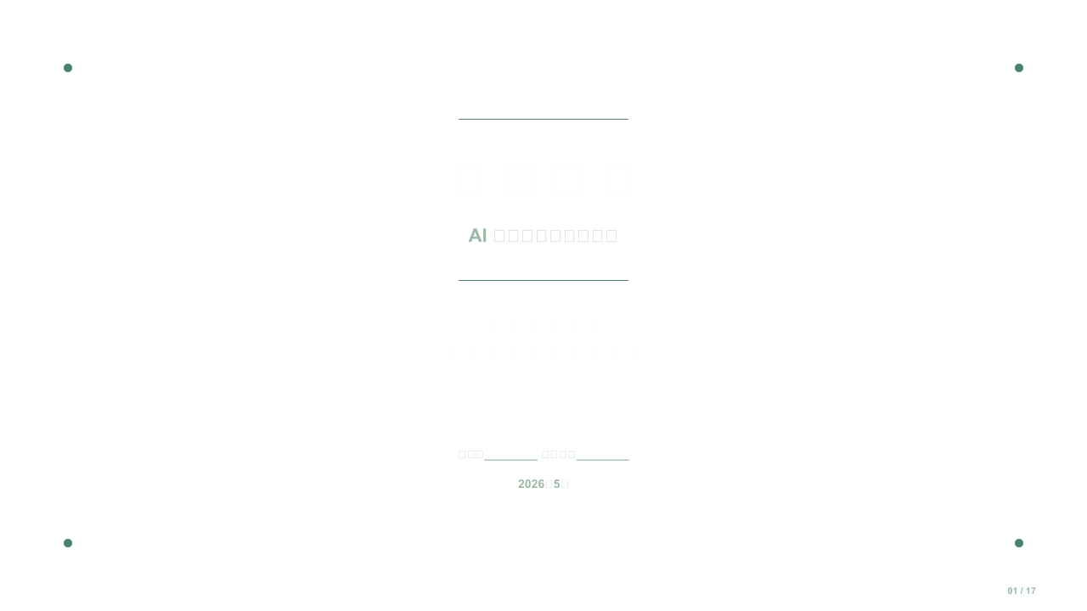
Notes:
各位老师好，我是今天答辩的主角——"轻养伴侣"。这是一款以温柔陪伴为核心理念的 AI 健康微习惯应用。它不追求严苛的自律打卡，而是通过纸墨手帐的设计语言和 AI 温柔对话，帮助用户从最小的一步开始照顾自己。今天我将从项目背景、产品定位、六大功能模块、技术架构、安全设计、交互体验等角度，向大家介绍这个项目。
要点：① 项目名称与定位 ② 核心标语传达产品哲学 ③ 答辩结构预告
时长：45 秒

Slide 2
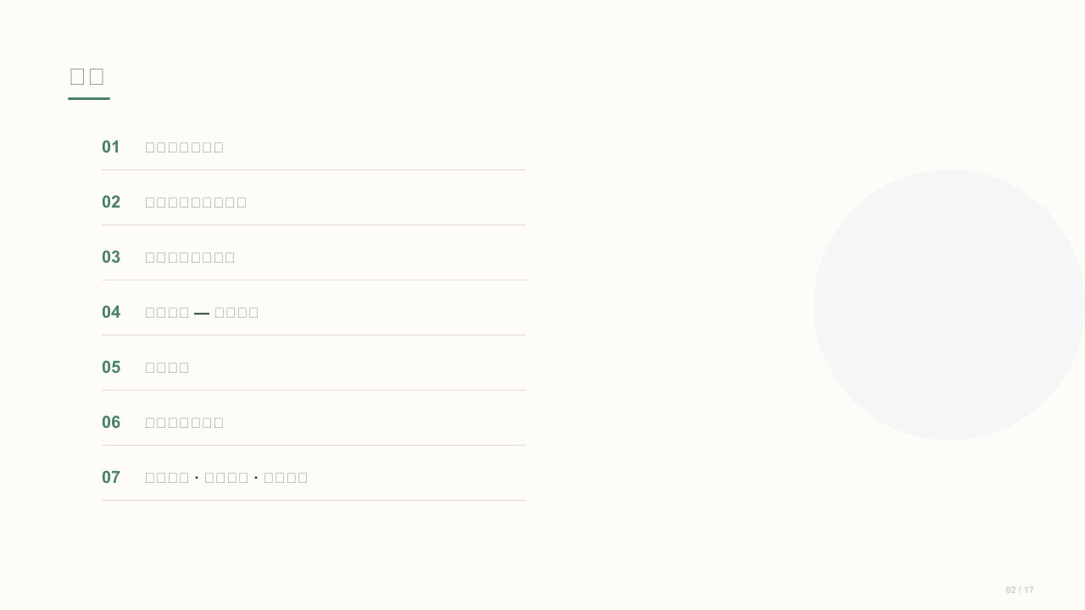
Notes:
[过渡] 本次答辩将按以下结构展开：首先介绍项目背景和痛点，然后阐述产品定位，接着详细讲解六大功能模块，最后介绍技术架构、安全设计、交互体验和数据模型，以及项目的总结与未来展望。整个过程大约需要 15 分钟。
要点：① 9 个章节概览 ② 从背景到展望的递进逻辑
时长：30 秒

Slide 3
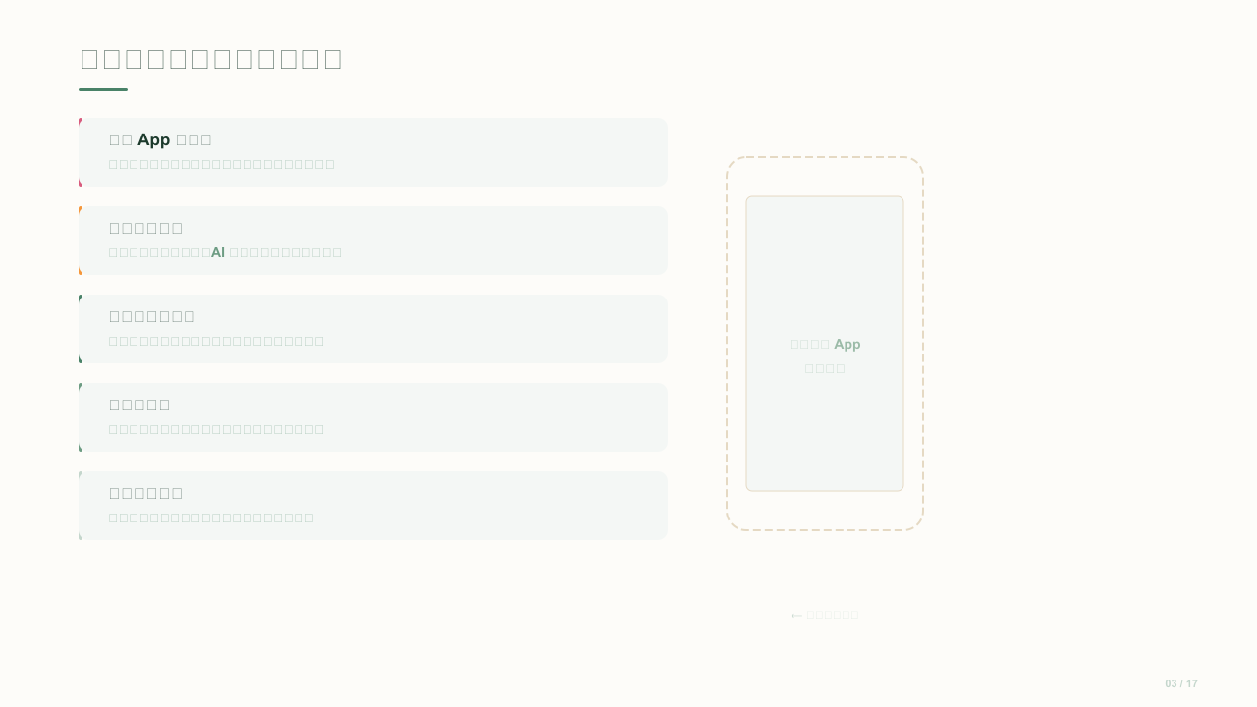
Notes:
[过渡] 让我们先看看为什么要做这样一款产品。市面上的健康 App 普遍存在两大问题：一是过于追求数据和打卡，让用户产生焦虑；二是缺乏温度，像冷冰冰的工具。具体来说，我们识别出五个核心痛点：健康 App 太严苛导致负罪感、情绪无处可说、久坐缺水被忽视、数据冷冰冰没有情感连接、以及隐私让人不安。轻养伴侣的差异化定位是"一个会关心你的手帐本"，而不是"一个监督你的教练"。
[停顿] 请大家看一眼右侧的手机线框图——这就是传统健康 App 给人的感觉：冷冰冰的界面，让人只想赶紧关掉。
要点：① 五个痛点环环相扣 ② 传统方案失败的原因 ③ 引出轻养伴侣的差异化
时长：1 分钟

Slide 4
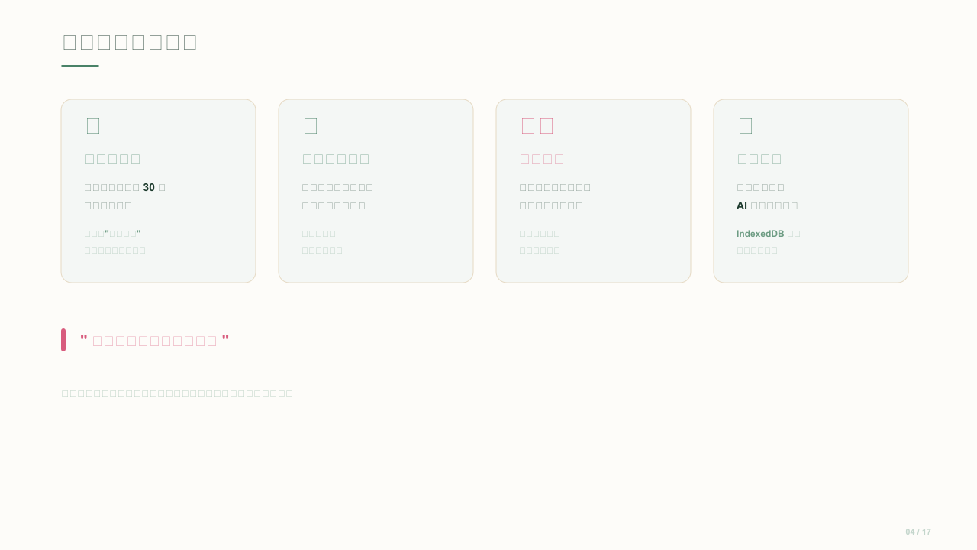
Notes:
[过渡] 那么，轻养伴侣要做一个什么样的产品呢？我们把它定义为"不是教练，是陪伴"。四个核心理念：第一，微习惯哲学——喝一口水、伸展 30 秒就值得被记录，不追求完美；第二，纸墨手帐美学——用宣纸纹理、墨色渐变构建温暖视觉；第三，安全边界——不做诊断、不给药方，守护用户健康安全；第四，隐私优先——所有数据本地存储，AI 授权由用户完全控制。
[停顿] 品牌标语是这句话——"今天先照顾自己一点点。"这不是一句空洞的口号，而是整个产品的设计哲学。
要点：① 四个核心理念支撑差异化定位 ② 纸墨美学+安全+隐私构成产品护城河
时长：1 分钟

Slide 5
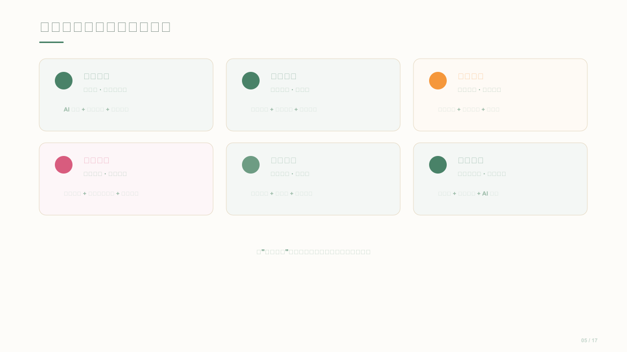
Notes:
[过渡] 基于这四个核心理念，我们设计出六大功能模块，温柔覆盖每一天。从"今日照顾"总入口开始——负责问候和猫猫陪伴；到"身体补给"——喝水追踪和用药提醒；再到"活动一下"——起身提醒和呼吸引导；"情绪安放"——树洞倾诉和 AI 温柔回应；"今日回顾"——贴纸墙和睡眠记录；最后"数据洞察"——热力图和 AI 周报。六个模块用不同的配色区分，从绿色到暖橙到粉色，形成完整的温柔照顾体系。
要点：① 六大模块全貌 ② 模块间逻辑关系 ③ 色彩区分体系
时长：45 秒

Slide 6
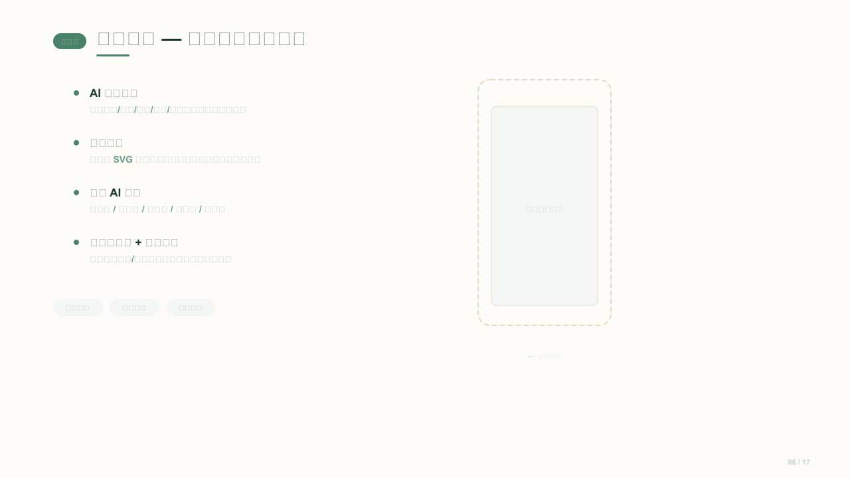
Notes:
[过渡] 现在让我们进入第一个模块：今日照顾。它是产品的总入口。用户打开后首先看到的是根据当前时间生成的温柔问候——清晨、上午、午后、傍晚、深夜各有不同。桌面端还有一个 SVG 猫咪陪伴，它会根据用户行为做出反应：喝完水后开心跳动，久坐超过一小时就提醒你起身。用户还可以选择五种 AI 语气——朋友式、安静式、鼓励式、诗意式、陪伴式。右上角还有天气展示。技术层面，我们实现了时段感知问候、天气感知粒子动画、季节色温微调。
要点：① AI 时段问候 ② 猫咪陪伴互动 ③ 五种语气 + 天气
时长：1 分钟

Slide 7
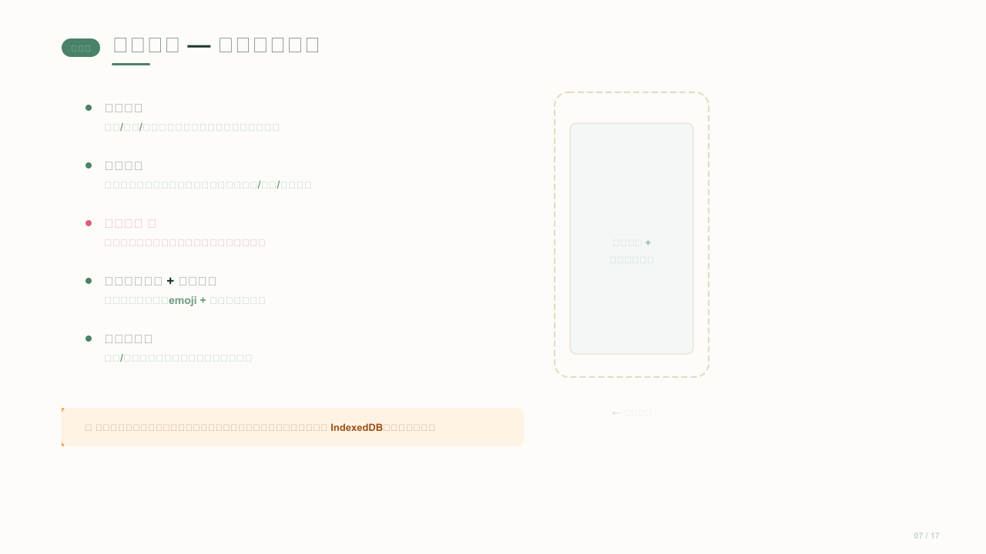
Notes:
[过渡] 接下来是身体补给模块——负责"给身体补一点状态"。喝水追踪支持小口、半杯、整杯三种记录方式。用药笔记可以自定义药名、剂量、时间和重复规则。这里有一个重要的安全标注——我们不提供药物建议，只在用户自己设定的时间轻轻提醒。还有生理周期四阶段追踪、emoji 零食记录，以及饮水热力图按周查看补水分布。所有数据存储在本地 IndexedDB，不上传云端。
[停顿] 底部这条暖色提示条是我们对用户的承诺，也是产品安全边界的体现。
要点：① 喝水+用药两大核心功能 ② 安全标注的重要性 ③ 本地存储隐私保护
时长：1 分钟

Slide 8
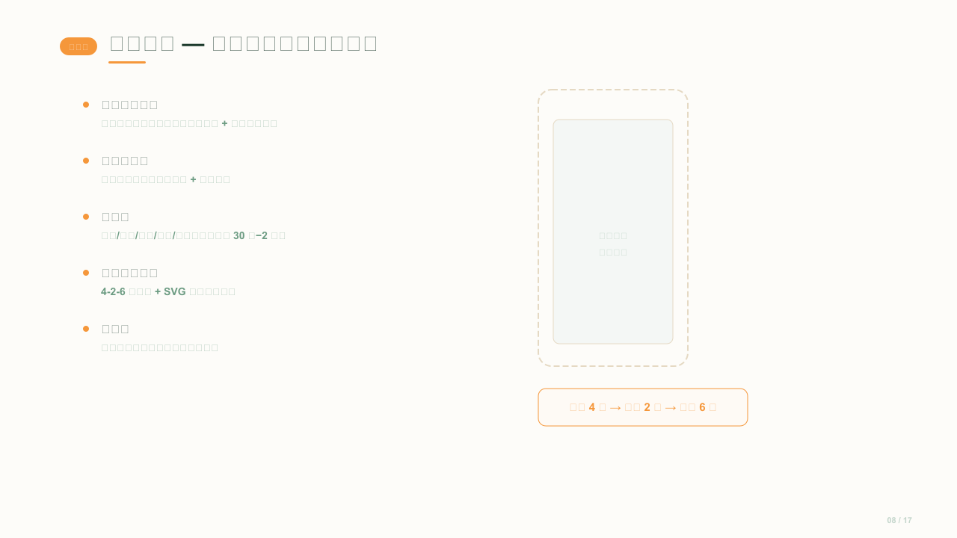
Notes:
[过渡] 活动模块的设计原则是"从久坐里轻轻出来，伸展 30 秒就够了"。五个功能：久坐起身提醒——检测超过阈值时温柔提醒并配合猫猫动画；散步计时器——自定义时长完成后收到鼓励；微运动——针对颈部、眼睛、手腕、背部、全身，每次 30 秒到 2 分钟；睡前呼吸引导——经典的 4-2-6 呼吸法，配合 SVG 圆环动画和触觉反馈；还有白噪音播放。这些功能不给用户任何压力，30 秒就够。
要点：① 五个功能覆盖不同场景 ② 4-2-6 呼吸法技术实现 ③ 低压力的设计理念
时长：1 分钟

Slide 9
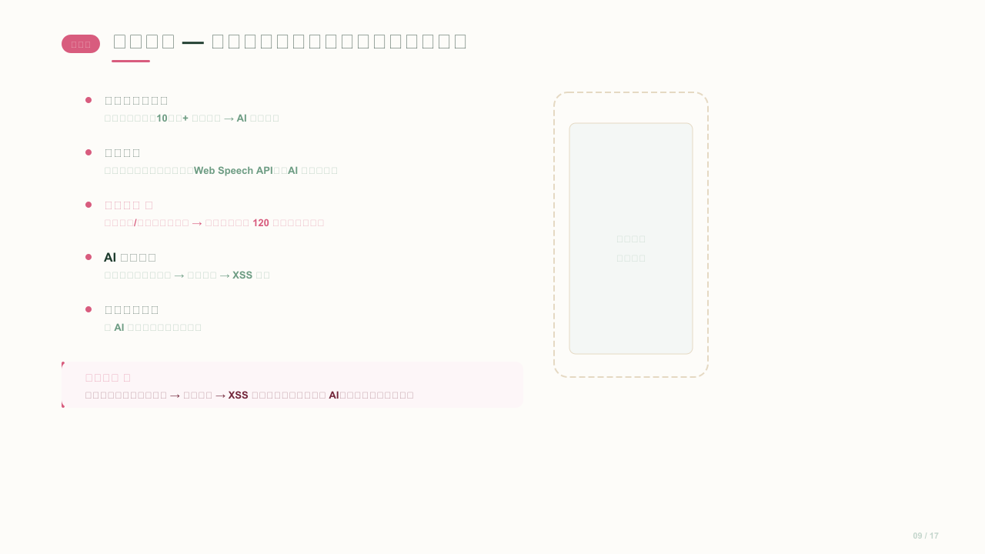
Notes:
[过渡] 情绪安放是最核心也最需要安全考量的模块，它贯穿了整个产品的安全设计理念。首先，情绪性进食识别——用户选择 10 种情绪标签和饥饿等级，AI 温柔建议；情绪树洞——自由书写，甚至支持语音输入，AI 回应温柔不评判；危机检测——识别到自杀、自伤等紧急表述时，不调用 AI，直接返回安全引导并建议拨打 120。我们建立了三层安全管线：第一层输入检测紧急关键词，第二层输出阶段用六组正则过滤医疗化表述，第三层展示阶段做 XSS 实体转义防护。
[停顿] 这个粉色高亮卡片重申了安全设计的重要性——这不是可选的附加功能，而是产品不可逾越的底线。
要点：① 情绪树洞+进食识别双路径 ② 三层安全管线详解 ③ 危机检测机制
时长：1.5 分钟

Slide 10
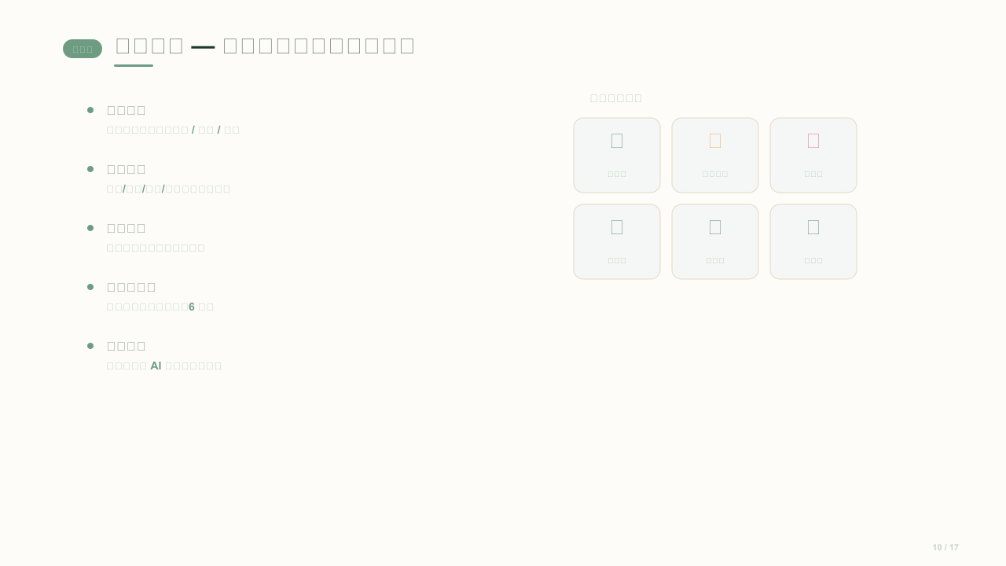
Notes:
[过渡] 回顾模块的核心是"小成就"——不是完成了多大目标，而是今天照顾了自己几次。睡眠记录可以记录好、一般、差三个等级。每日总结汇总喝水、起身、情绪、呼吸四项数据。日记一句话跨日自动清空。重点是成就贴纸墙——六种贴纸：喝水获得小水滴、起身获得离开椅子、情绪停顿获得暂停键、呼吸获得小月亮、用药获得小纸条、运动获得舒展叶。这是一种去量化的正向反馈机制，比数字更有温度。
要点：① "小成就"设计理念 ② 六种贴纸正向激励 ③ 去量化的反馈机制
时长：1 分钟

Slide 11
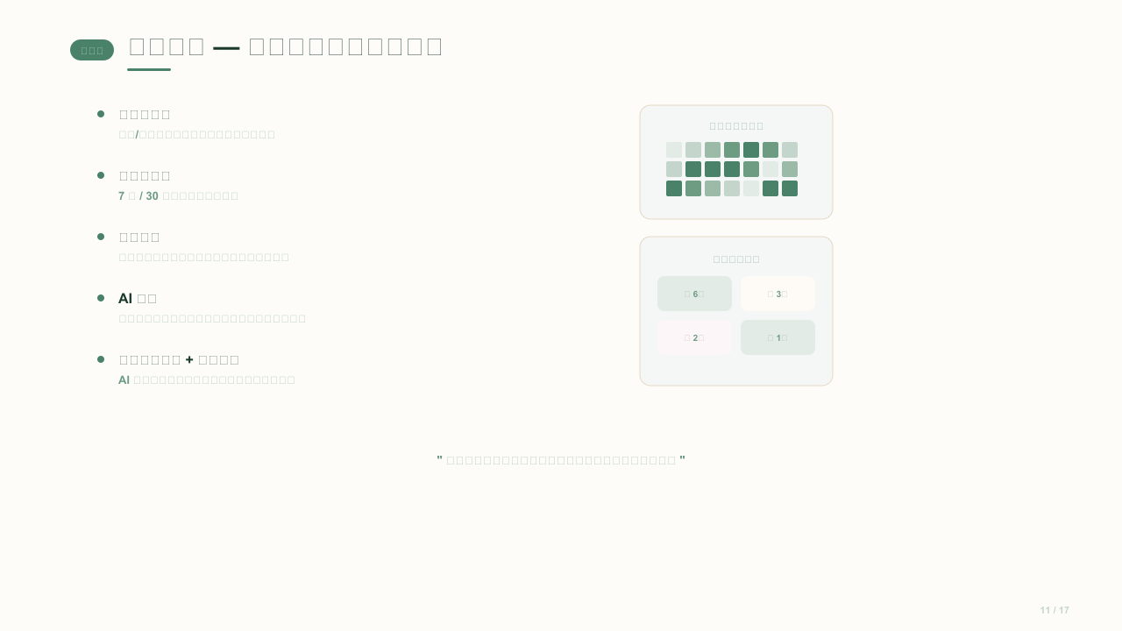
Notes:
[过渡] 数据洞察模块的设计哲学是"不需要分析，不需要比较，只是看看这些天你的小痕迹"。我们提供了喝水热力图——按周或月展示饮水分布；情绪趋势图——7 天或 30 天标签变化；健康快照——当日四项指标汇总卡片，一键导出为图片可以直接分享到朋友圈；AI 周报用温柔的语气总结一周自我照顾——比如说"这周你起身了 12 次，比上周多了 3 次，你的身体一定很感谢你"，而不是冷冰冰的"完成率 85%，未达标"。
要点：① 热力图+趋势图可视化 ② AI 周报的"温柔语气"设计 ③ 健康快照一键导出
时长：1 分钟

Slide 12
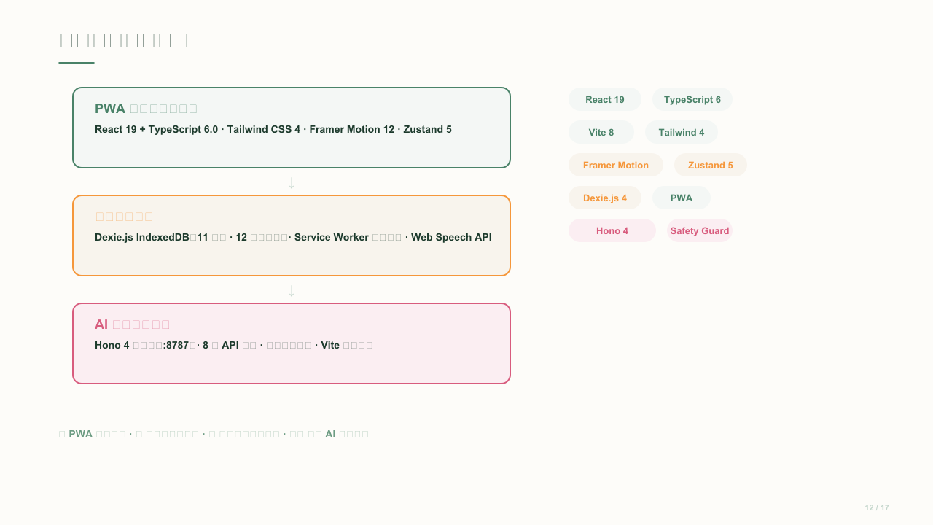
Notes:
[过渡] 现在进入技术部分。我们采用三层架构：PWA 应用层用 React 19 + TypeScript 6.0 + Tailwind CSS 4 + Framer Motion 12 + Zustand 5；数据与服务层用 Dexie.js 封装 IndexedDB——目前有 11 张表、经历了 12 次版本迁移，加上 Service Worker 离线缓存和 Web Speech API 语音输入；AI 后端用 Hono 4 轻量服务器，运行在 8787 端口，8 个 API 端点，通过 Vite 代理转发。右侧是完整的 10 个技术标签。整个架构支持 PWA 离线使用和桌面安装。
要点：① 三层架构清晰分工 ② 关键技术选型 ③ PWA 离线能力
时长：1 分钟

Slide 13
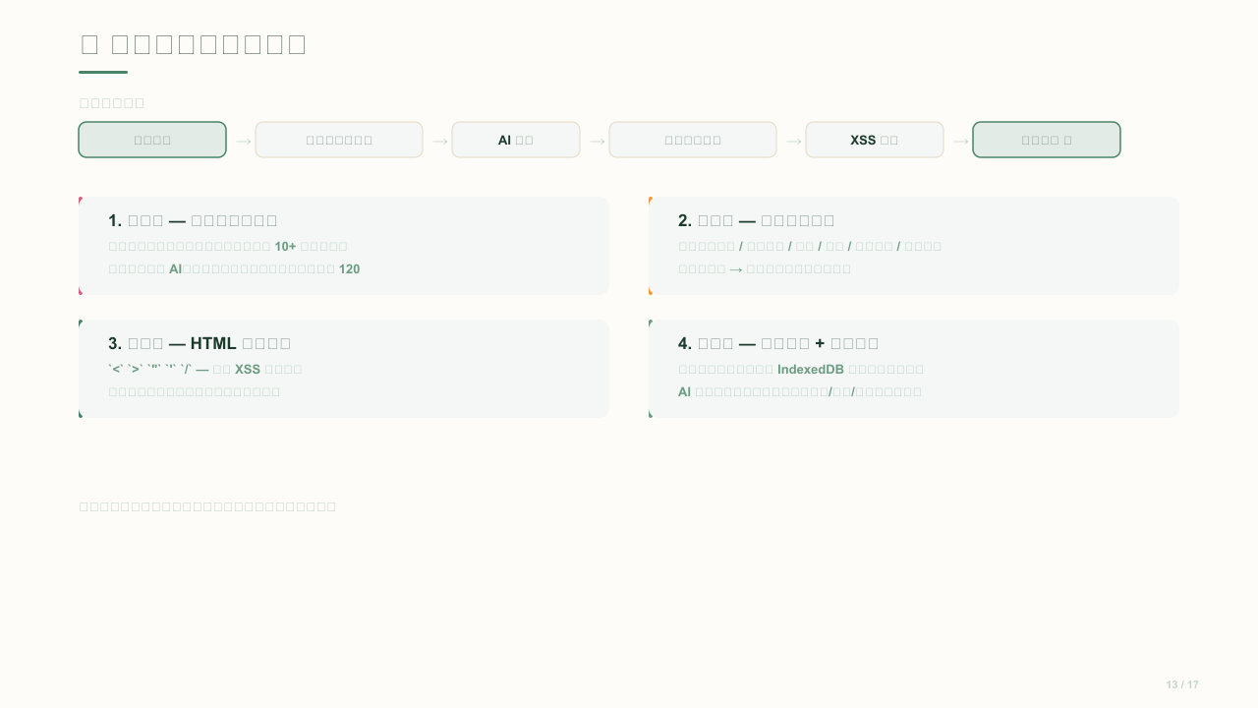
Notes:
[过渡] 安全是轻养伴侣最重要的非功能需求。我们建立了一套完整的安全管线：用户输入 → 紧急关键词检测 → AI 处理 → 输出正则过滤 → XSS 转义 → 安全展示。四层安全机制：输入层检测 10 多个紧急关键词触发安全引导；输出层用六组正则过滤诊断用语、药物建议、处方等；展示层对 HTML 实体进行转义防护 XSS；隐私层所有数据本地 IndexedDB 存储，AI 功能按数据类别独立授权——情绪、树洞、饮食各自有独立开关。
[停顿] 特别说明：如果检测到"自杀""胸痛""呼吸困难"等紧急表述，系统不调用 AI，直接返回安全引导信息，建议拨打 120。
要点：① 完整安全管线 ② 四层安全机制详解 ③ 紧急情况不调用 AI
时长：1.5 分钟

Slide 14
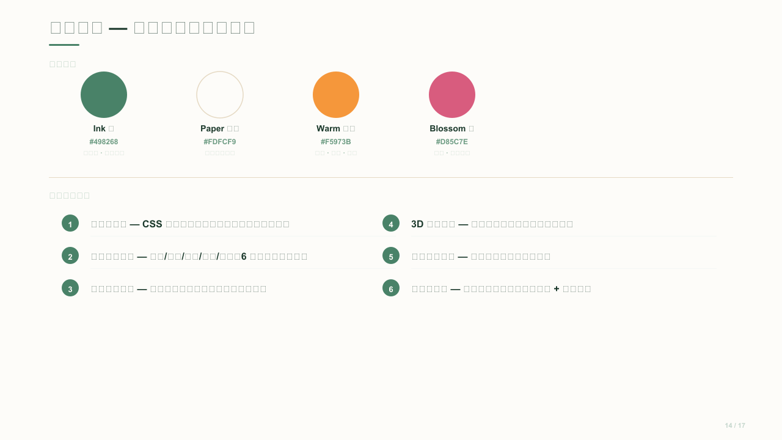
Notes:
[过渡] 设计上我们构建了一套"纸墨手帐"语言。四个主色调：墨绿 Ink 用于标题和重点，宣纸 Paper 是全局基底，暖橙 Warm 用于活动和提醒，粉色 Blossom 用于情绪和温柔互动。六大交互亮点：纸纹理叠层随滚动动态变化；6 个时段不同光晕——清晨淡绿到深夜暗绿；三种天气粒子动画；桌面端 3D 翻页效果；颜色随季节微调；手机摇一摇触发全屏温柔短句配合触觉反馈——比如"你已经做得很好了""休息一下也没关系"。
要点：① 纸墨色彩系统 ② 六大交互亮点 ③ 摇一摇鼓励
时长：1 分钟

Slide 15
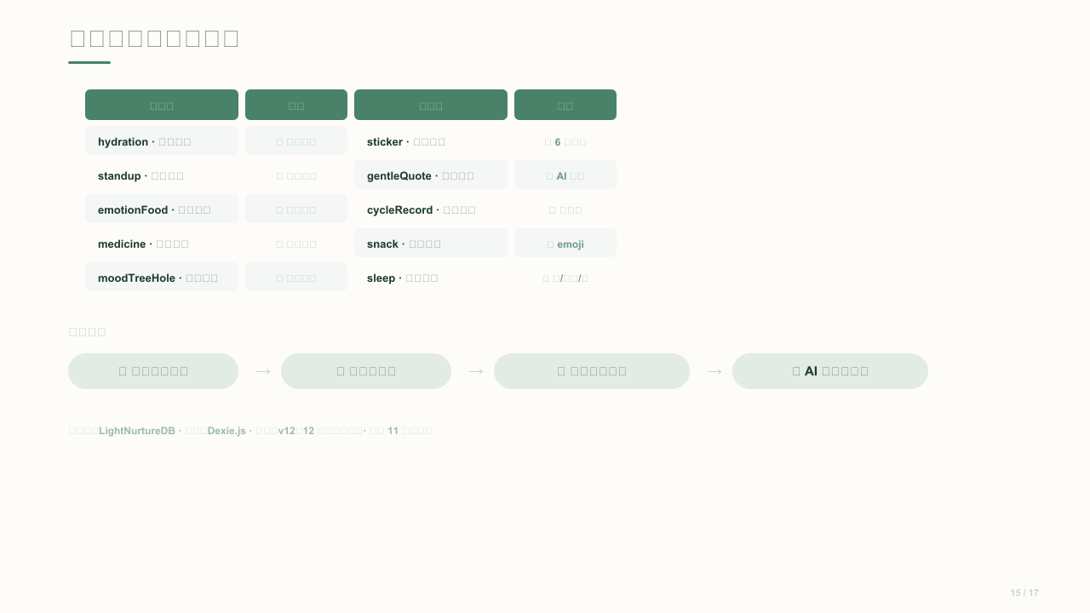
Notes:
[过渡] 数据层采用 Dexie.js 封装 IndexedDB，经历了 12 次版本迁移，目前包含 11 张业务表。大家可以看表格——从喝水记录到睡眠记录，覆盖了所有功能模块。整个架构是"本地优先"：数据默认存储在用户设备上，AI 功能仅按需发送最小必要信息。数据原则是：全部本地存储、不上传云端、用户完全掌控、AI 调用最小化。即使用户断网，也可以正常使用所有本地功能。
要点：① 11 张表覆盖全模块 ② 12 次版本迁移 ③ 本地优先数据原则
时长：1 分钟

Slide 16
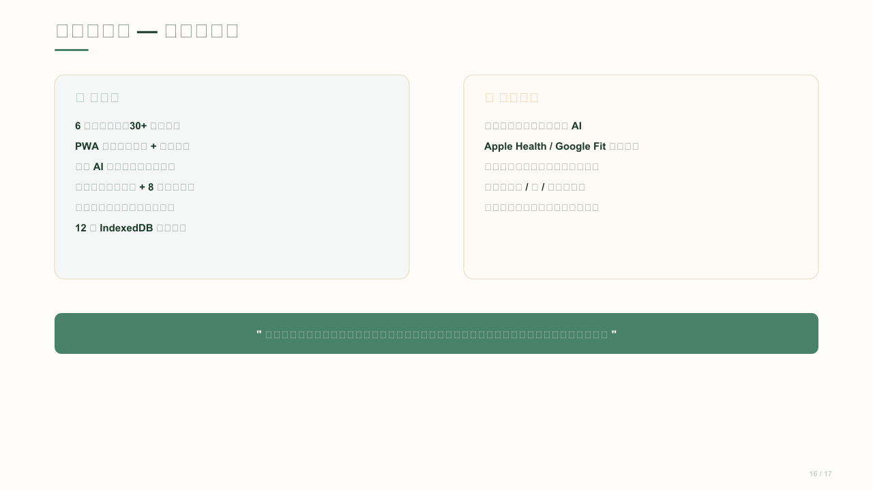
Notes:
[过渡] 最后做一个总结。左侧是我们已经完成的六项工作——6 大模块、PWA 跨平台、安全管线、纸墨设计、离线架构、12 次数据库迁移。右侧是未来展望：本地小模型实现完全离线 AI、Apple Health 数据同步、多人陪伴模式、国际化、更多传感器交互。
[停顿] 轻养伴侣是一个"反内卷"的产品。它不用打卡绑架用户，不用排行榜制造焦虑，不用冷冰冰的数据报告让人沮丧。它相信——每次喝一口水、每次站起来伸展 30 秒、每次把情绪轻轻放进树洞——都是值得被看见的微小胜利。这就是温柔的力量。
要点：① 已完成六项总结 ② 五项未来展望 ③ 金句收尾
时长：1 分钟

Slide 17

Notes:
[过渡] 以上就是我本次答辩的全部内容。
感谢各位老师的聆听。轻养伴侣——今天不用一下子变得很健康，先从一口水、一次起身、一次深呼吸开始。欢迎各位老师提问。
要点：① 感谢语 ② 品牌标语重温 ③ 开放提问
时长：30 秒

